Slide 1






Capstone Project
블록체인을 활용한 신뢰받는 마스크 관리 시스템
6조 마스크 수호자
팀원 : 한재희 설동찬 임세준 장준형
Notes:
안녕하십니까 블록체인을 활용한 신뢰받는 마스크 관리시스템 프로젝트를 맡은 6조 마스크 수호자의 발표를 맡게된 임세준입니다.
조장은 한재희 학생이 맡고있고 설동찬 임세준 장준형 학생이 조원을 담당하고 있습니다.

Slide 2











동기 2
Capstone Project
목차
목적 1
주요기능 3
시스템 구성도 2
활용 가능성 1
일정 및 목표 6
Notes:
먼저 목차에대해 말씀드리겠습니다.
먼저 동기 2가지, 목적 1가지, 주요기능 3가지, 시스템 구성도 2가지, 활용 가능성, 마지막으로 일정과 목표에대해서 발표하겠습니다.

Slide 3
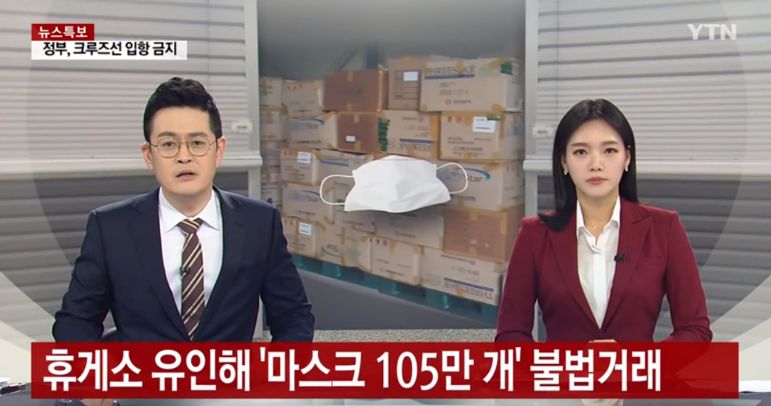
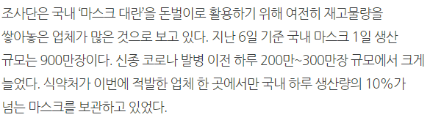
동기 1
Capstone Project
‘“돈 먼저 보자” 마스크 105만장 역대 최대 사재기 적발’
코로나19 발병 이후
마스크는 생필품이 되었고
생산량은 크게 늘었지만
이를 모두 유통하지 않고
재고를 확보함으로써
마스크 품귀현상을 일으켰고
마스크가 꼭 필요한 공공기관, 병원에서 조차
마스크가 부족했다.
[사진1], 기사 출처 후술
Notes:
생산상 10프로 보관을 예로 들면서 생산과 유통 과정에서의 투명성 어필. 사재기, 일반 판매경로 아닌 중고거래 유통,
최근 마스크 대란으로 인해 일반 시민뿐만 아니라 마스크가 꼭 필요한 공공기관, 병원에서 조차 마스크가 부족했다.
이러한 상황속에서도 매점매석을 위해 마스크를 쌓아 놓고 팔지 않거나 아주 비싼 가격에 판매해 소비자들을 곤란하게 만들었다.

Slide 4
동기 2
Capstone Project
보건용 마스크 및 손소독제 매점매석
행위 금지 등에 관한 고시
제 1조(목적) 이 고시는 최근 보건용 마스크와 손소독제 가격이 급변하는 상황을 이용하여 폭리를 얻을 목적으로 이를 매점하거나 판매를 기피하는 행위를 방지하여…
제5조(매점매석행위여부 판단기준)
① 제4조에 따른 매점매석행위 판단기준은 다음과 같다.
2019년 1월 1일 이전부터 영업을 한 사업자의 경우 조사 당일을 기준으로 2019년 1월 1일부터 2019년 12월 31일까지의 월평균 판매량의 150%를 초과하여 5일 이상 보관하는 행위
2. 2019년 1월 1일 이후 신규로 영업을 한 사업자의 경우 영업 시작일부터 조사 당일까지의 월평균 판매량의 150%를 초과하여 5일 이상 보관하는 행위
3. 조사 당일을 기준으로 영업일이 2개월 미만인 사업자의 경우 매입한 날부터 10일 이내 반환·판매하지 않는 행위
우리는 이러한 품귀현상을 막기위해
법적 근거를 통해
마스크 매매의 생산, 유통과정을 감시하고
제재를 가할 수 있는
시스템을 만들고자 한다.
Notes:
정부는 2월5일부터 매점매석행위를 막기위해 이러한 고시를 시행했고, 그만큼 마스크 유통과정에서의 매점매석이 빈번하다는 것을 알 수 있음.
급기야 정부에서는 매점매석을 막기위해 2020년 2월 5일 좌측의 고시를 발행했다.
하지만 이러한 고시를 교묘하게 피해 매점매석을 하는 사업자들이 있었고, 정부는 3월 9일 공적마스크와 더불어 마스크 5부제를 시행했다.
이러한 현상을 막기위해서
//월평균 판매량의 150퍼센트를 초과하여 5일이상 보관하는 행위, 월평균 판매량의 150퍼센트를 초과하여 5일이상 보관하는 행위, 매입날로부터 10일이내 반환 또는 판매하지 않는 행위를 제한하는//
법적 근거를 통해서 마스크의 생산 및 유통 판매 과정을 감시하고 제재를 가할 수 있는 시스템이 필요하다고 생각했습니다.

Slide 5
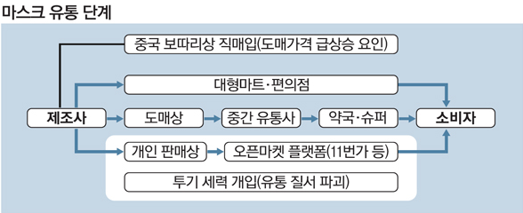


목적
Capstone Project
현재 마스크의 부족은
해외에서의 대량구매와
투기 세력의 개입에 의한 유통 질서 파괴
또한 원인이다.
우리는 앞서 언급한
매점매석과 유통 질서를 파괴하는 행위를
비정상적인 유통과정이라 전제하고
이를 감시하고 제재하는 시스템을 설계한다.
[그림1]
마스크 유통단계 복잡도
재고 및 유통의 가시성
마스크 재고 파악, 관리
마스크 가격
Notes:
현재 마스크는 제조사에서 소비자까지의 과정이 너무나 다양하다. 마스크 유통단계가 복잡해지고 여러 유통과정을 거쳐 소비자에게 도착하는 과정에서 가격의 상승을 피할 수 없다. 우리는 이러한 무분별한 유통과정을 단순화하고 투명하게 바꿔 소비자들이 안심하고 합당한 가격에 마스크를 구매할 수 있도록 유도하고자 한다.
마스크 유통단계 복잡도 ↑ -> 마스크 가격 ↑
현재 마스크가 소비자까지 전달되기까지 중간 유통과정이 너무나 복잡하고 투명하지 않습니다. 따라서 재고의 파악이나 관리가 제대로 이루어지지 않고 있고, 이로인해서 마스크의 품귀현상이 일어나 가격이 상승하는 악순환이 반복되고 있습니다.
이에 따라서 저희는 현재 유통 및 판매 단계를 블록체인을 활용하여 투명하게 만들어서 신뢰받는 시스템을 구축하고자 합니다.

Slide 6



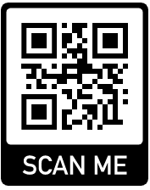


주요기능 1. 시스템 개요
Capstone Project
소비자
판매사
감시자A
소비자
유통사
소비자
감시자B
제조사
소비자
일련번호를 담은 QR코드가 부착된 마스크 생산,
마스크 정보 및 거래내역 전송
트랜잭션 검증과 블록 생성 및 배포
소비자들에게 거래내역 제공
QR코드를 통한 마스크 정보 확인 및 웹 앱을 이용, 거래내역 확인
Notes:
다음은 주요기능입니다.
먼저 시스템 개요를 말씀드리겠습니다.
일련번호를 담은 QR코드가 부착된 마스크를 생산을 하고 마스크 및 거래내역을 전송합니다.
이후 감시자 노드에서 트랜잭션의 검증과 블록생성 및 배포하여 소비자들에게 거래내역을 제공하게됩니다.
최종적으로 소비자는 QR코드 스캔을 통해 마스크 정보확인 및 웹앱을 이용하여 거래내역을 확인할 수 있습니다.

Slide 7

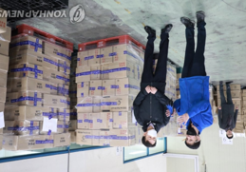
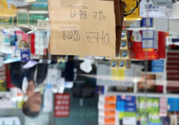
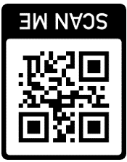
주요기능 2-1. 블록 상세
Capstone Project
제조사
유통사
판매사
소비자
각각의 제조사, 유통사, 판매사는
등록되지 않은 투기업자들을 막기 위해
고유의 코드를 가진다.
또한 공적판매지에 입고되는
마스크의 개수를 평균 500개로 상정하고,
500개 단위로 마스크에 일련번호를 부여한다.
소비자에게는 마스크의 일련번호가 담긴
QR코드를 스캔해 해당 마스크의 유통과정을
확인할 수 있는 웹 서비스를 제공한다.
일련번호 : 20040300A01
제조: A제조사
예정 유통: B유통사
유통:
예정판매:
판매:
일련번호 : 20040300A01
제조: A제조사
예정 유통: B유통사
유통: B유통사
예정 판매: C판매사
판매:
일련번호 : 20040300A01
제조: A제조사
예정 유통: B유통사
유통: B유통사
예정 판매: C판매사
판매: C판매사
[사진2]
[사진3]
[사진4]
Notes:
먼저 크게 제조사, 유통사, 판매지로 나누며 각 업체들은 고유의 코드를 가지는데, 이는 등록되지않은 투기업자들을 막기 위함이다. 제조사는 마스크의 일정개수에 하나의 일련번호를 가진 QR코드를 부착해 출고한다. 그리고 해당 일련번호의 정보에 제조사의 고유코드와 유통예정인 유통사의 고유코드를 추가한다. 그리고 해당 마스크를 받은 유통사에서 또한 고유코드를 추가한 후 예정 판매사를 추가한다. 판매사에서도 같은 과정을 거친다.
일련번호 => 190212AAA01
주요기능 두번째인 블록의 상세도입니다.
크게 제조사, 유통사, 판매사로 나누며 각 업체들은 고유의 코드를 가지는데, 이는 등록되지않은 업체를 막기 위함입니다.
먼저 제조사에서는 제조사의 고유코드와 유통예정인 유통사의 고유코드를 넣고, 유통사에서 잘 전달받았다면, 같은 과정으로 유통사 고유코드와 예상 판매사의 고유코드를 넣습니다. 마지막으로 판매사에서까지 잘 전달받았다면 판매사 고유코드를 넣어주면 소비자가 qr코드를 스캔하게되면 유통과정을 볼 수 있게 됩니다.

Slide 8

주요기능 2-2. 블록 상세
Capstone Project
마스크 일련번호 : 20040300A01
(날짜, 제조사코드, 순번)
제조사 : A 제조사
예상 유통사 : B 유통사
실제 유통사 : B 유통사
예상 판매사 : C 판매사
실 판매사 : C판매사
구매자들은 노드에 참여할 필요 없이 마스크 포장지의 QR코드를 스캔하여
마스크의 유통과정을 투명하게 볼 수 있음
Notes:
블록 데이터셋
소비자들은 마스크 포장지에 붙은 QR코드를 스캔해 해당 마스크가 어떤 과정을 통해 유통되었는지 투명하게 제공받을 수 있다.
구매자들은 노드에 참여할 필요 없이 마스크 포장지의 QR코드를 스캔하면 해당 마스크의 유통과정을 투명하게 볼 수 있다.

Slide 9
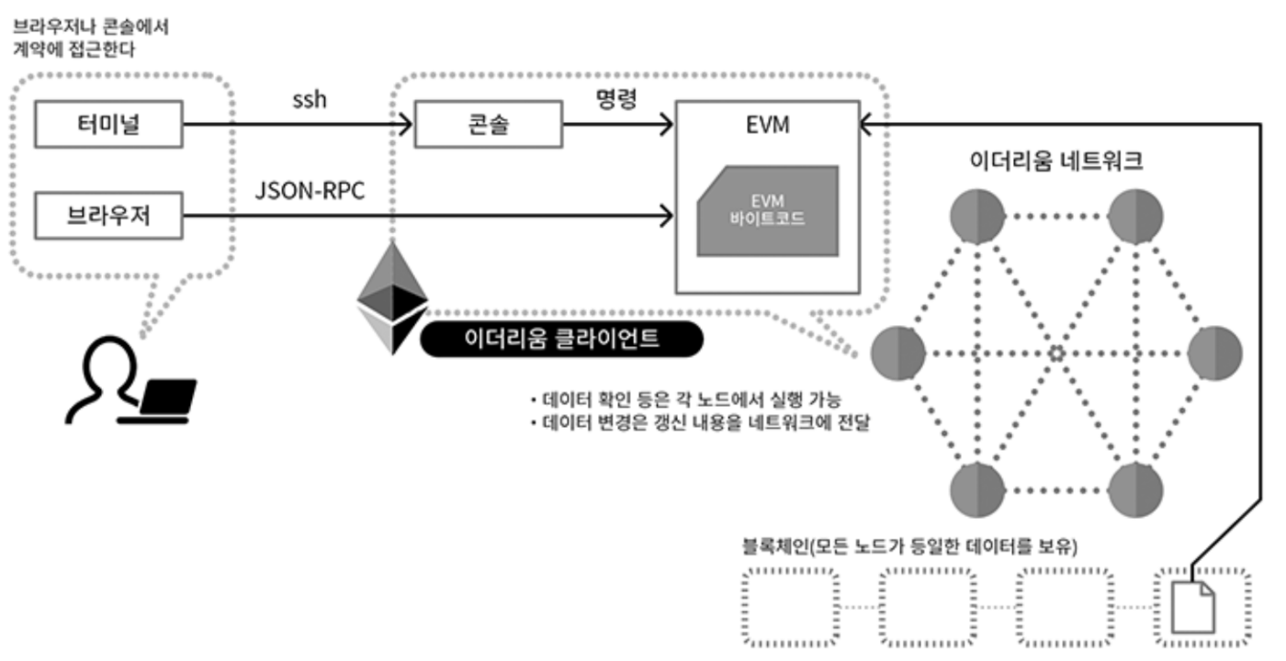
주요기능 3-1. 스마트 컨트랙트
Capstone Project
스마트 컨트랙트란?
서면으로 이루어지던 계약을 코드로 구현하고 특정 조건이 충족되었을 때 해당 계약이 이행되게 하는 스크립트
솔리디티 컴파일러에 의해 바이트코드로 컴파일되고, 컴파일된 바이트코드는 블록에 포함되어 EVM에 의해 실행된다.
[그림2]
Notes:
블록체인의 장단점은 이러하다. , 우리 프로젝트에서 중앙화된 DB를 두고 블록체인을 이용하는 이유는 가장 큰 이유는 거래내역의 투명성과 기존 데이터 조작의 위험성이 낮기 때문이다. 소비자 또는 감시자는 거래내역을 믿고 판단할 수 있어야 한다. 그런 점에서 블록체인 또한 적합하다고 판단했다. 또한 블록체인의 단점이 이번 프로젝트에서는 크게 작용하지 않을 것이라고 생각한다. 프라이빗 블록체인 환경이기 때문에 데이터 누적은 퍼블릭에 비해 많이 낮고 그것에 대한 처리비용 또한 낮아진다.
세번째로 스마트 컨트랙트입니다.
스마트 컨트랙트란 서면으로 이루어지던 계약을 코드로 구현하고 특정 조건이 충족되었을 때 해당 계약이 이행되게 하는 스크립트 입니다.
스마트 컨트랙트는 솔리디티 컴파일러에 의해 바이트코드로 컴파일 되고, 컴파일된 바이트 코드는 블록에 포함되어 EVM에 의해 실행 됩니다.

Slide 10
주요기능 3-2. 스마트 컨트랙트
Capstone Project
장점
단점
블록체인 내부에 저장된 코드로 수정이 되지 않는다. => 코드 수정을 통한 악의적인 접근 불가
모든 노드가 동일한 데이터를 보유해 데이터 분실 또는 조작 가능성 낮음 => 데이터 신뢰성
스마트 컨트랙트 자체를 계약으로 간주하고 불필요한 서류작업을 줄인다.
데이터 누적에 따른 저장공간 비대화
컨트랙트 설계에 결함이 있을 경우 해킹 우려(ex. DAO 해킹)
Notes:
블록체인의 장단점은 이러하다. , 우리 프로젝트에서 중앙화된 DB를 두고 블록체인을 이용하는 이유는 가장 큰 이유는 거래내역의 투명성과 기존 데이터 조작의 위험성이 낮기 때문이다. 소비자 또는 감시자는 거래내역을 믿고 판단할 수 있어야 한다. 그런 점에서 블록체인 또한 적합하다고 판단했다. 또한 블록체인의 단점이 이번 프로젝트에서는 크게 작용하지 않을 것이라고 생각한다. 프라이빗 블록체인 환경이기 때문에 데이터 누적은 퍼블릭에 비해 많이 낮고 그것에 대한 처리비용 또한 낮아진다.
스마트컨트랙트의 장점으로는 첫번째로 블록체인 내부에 저장된 코드로써 수정이 되지 않습니다. 따라서 코드 수정을통한 악의적인 접근을 차단할 수 있습니다.
두번째로는 모든 노드가 동일한 데이터를 보유해 데이터 분실또는 조작 가능성이 낮습니다.
세번째로는 스마트컨트랙트 자체를 계약으로 간주하고 불필요한 서류작업을 줄여줍니다.
단점으로는 데이터 누적에 따른 저장공간의 비대화 그리고 컨트랙트 자체 결함에의한 해킹우려가 있습니다.

Slide 11



주요기능 4. 정리
Capstone Project
▶ 모든 제조, 유통, 판매사들은
거래 및 유통 내역을 서로 공유하고 감시
▶ 몇몇의 감시자들 또한 예상 거래지와 실 거래지의 이상 유무들을 체크
▶ 감시자들은 소비자들에게 거래내역 공개와 마스크 일련번호 조회 서비스 운영
Notes:
소비자들은 마스크 포장지에 붙은 QR코드를 스캔해 해당 마스크가 어떤 과정을 통해 유통되었는지 투명하게 제공받을 수 있다.
모든 제조, 유통, 판매사들은 거래 및 유통 내역들을 서로 공유하고 감시하며, 몇몇의 감시자들 또한 예상 거래지와 실 거래지의 이상 유무들을 체크한다.
그리고 감시자들은 소비자들에게 거래내역 공개와 마스크 일련번호 조회 서비스를 위한 웹앱을 운영한다.
이로써 주요기능에대해 정리해보자면, 모든 제조 유통 판매사들은 거래 및 유통내역을 서로 공유하고 감시 할 수 있습니다. 두번째 , 감시자들은 유통과정중 이상이 없는지 체크하고, 마지막으로 감시자들은 소비자들에게 거래내역 공개와 QR코드를 통한 조회 서비스를 제공합니다.

Slide 12












개발환경
Capstone Project
Communication
Language
Version Control System
Solidity
0.6.0
Test case
Ganache
2.1.2
Blockchain platform
Micro Controller
Mist 0.10.0 geth 1.8.23
Nodejs 12.16.1
Npm 6.13.4
Notes:
다음은 개발 환경입니다.
먼저 트렐로와 디스코드를 활용하여 회의를 진행하고 기록물을 작성하였습니다. 블록체인은 이더리움 클라이언트로 geth와 Mist 브라우저를 사용하고
사용한 언어는 솔리디티, 자바스크립트, html, css, 그리고 백엔드로는 nodejs를 사용할 예정입니다.
버전컨트롤러로 github를 사용하고, 테스트를 위하여 가나슈를 사용할 예정입니다. 마지막으로 라즈베리파이까지 사용할 예정입니다.

Slide 13
시스템 구성도 1. 블록체인 구조
Capstone Project
감시자 Node
검증
검증
생산지
유통사
판매사
유통-판매
트랜잭션
생산-유통
트랜잭션
Node
노드의 종류는 생산지, 유통사, 판매사로 식별되며
트랜잭션의 종류는 생산-유통, 유통-판매로 나뉘게 된다.
각 생산지는 유통사로 트랜잭션을 생성하고, 각 유통사는 판매사로 트랜잭션을 생성한다. 이렇게 생성된 트랜잭션들은
수 개의 감시자 노드들이 검증하고 블록을 생성한다.
Node
Node
Node
Node
유통-판매
트랜잭션
Node
Node
Node
Node
Node
Node
Node
검증
감시자 Node
검증
Notes:
생성된 qr코드를 아두이노 카메라 모듈에 입력한 후, 아두이노는 라즈베리파이로 거래내역 생성 및 전송. 감시자 노드에서는 블록을 생성하고, 웹 앱을 서비스한다. 그리고 소비자는 마스크에 부착된 qr코드를 통해 해당 마스크의 유통 과정을 확인하고, 전체적인 유통 내역들을 확인할 수 있다.
다음은 시스템 구성도입니다. 먼저 블록체인 구조에대해서 살펴보겠습니다.
노드의 종류는 생산지, 유통사, 판매사로 구분되며 트랜잭션의 종류는 생산에서 유통 그리고 유통에서 판매 두가지로 나누어집니다. 이렇게 발생된 트랜잭션을 감시자 노드들이 검증하며 문제가 없다면 블록을 생성하게 됩니다.

Slide 14

시스템 구성도 2. 서비스 구조
Capstone Project
Node
geth
감시자
Node
geth
감시자Node
사용자 정보 제공을 위한 웹서버
Node
geth
노드들은 동일한 모든 블록들을 저장하고 그 중 감시자 Node는 그 블록들을 사용자에게 정보를 가공해 웹 서비스를 제공하고, 소비자들은 QR코드를 스캔해 해당 정보를 쉽게 열람할 수 있다.
Notes:
서비스 구조를 살펴보면, 노드들은 동일한 모든 블록을 저장하고 그중 감시자 노드는 그 블록들을 사용자에게 정보를 가공해 웹 서비스를 제공합니다.

Slide 15
활용 가능성
Capstone Project
신뢰성
편의성
효율성
마스크 유통경로 파악
마스크 유통과정 조회
공적 마스크 공급 원활화
마스크 재고 축적 제재
컨트랙트로 인한 재고관리
마스크 관리 시스템 비용 최소화
불법 마스크 사재기 방지
Notes:
이 프로젝트를 표준화 시켜 소비자에게 투영되어야할 이미지가 투명성에 가까운 상품, 기업 또는 정부 플랫폼에 도입한다면 소비자들에게 더욱 신뢰를 이끌어 낼 수 있을 것이라고 기대한다.
다음은 활용 가능성입니다.
마스크의 유통과정의 투명성을 보장하여 신뢰성을 확보할 수 있습니다.
그리고 유통과정을 qr코드로 쉽게 파악할 수 있고 스마트컨트랙트를 이용한 편의성이 증대됩니다.
이로인해 마스크 가격이 안정화되고 마스크 관리시스템 비용또한 감소하게 되므로 효율성또한 증대됩니다.

Slide 16
팀 개발 일정
 | 3월 |  |  | 4월 |  |  |  | 5월 |  |  |  | 6월
 | 2 | 3 | 4 | 1 | 2 | 3 | 4 | 1 | 2 | 3 | 4 | 1 | 2
주제 선정 및 사전 조사
역할 분담 및 계획 작성
Geth 노드 구성 및 컨트랙트 작성
합의 알고리즘 선정 및 효율성 검토
프론트엔드 UI 구상 및 데모작성 , 백엔드 설계 및 구현
프라이빗 블록체인 배포
예외 처리 및 보안, 안전성 테스트
아두이노, 라즈베리파이 설계 및 구현
피드백 후 제작
출시 및 QA, 스마트 컨트랙트 수정
전체적인 기능 피드백
유지 보수 및 추가 기능 구현
Notes:
다음은 저희 팀원들의 개인 일정과 이번 캡스톤을통한 목표입니다.
한재희 학생은 백엔드과 라즈베리파이,
임세준 학생은 프론트엔드와 아두이노
그리고 장준형 학생과 설동찬 학생이 스마트 컨트랙트 작성을 맡았습니다.
현재 주 1~2회 정기 회의를 가지고있으며, 3월달까지 이더리움에 관한 공부는 끝마친 상황입니다. 지금은 스마트 컨트랙트 작성과 프론트엔드, 그리고 geth 노드구성 작업을 진행중에 있습니다.

Slide 17
한재희 (백엔드, 라즈베리파이)
 | 3월 |  |  | 4월 |  |  |  | 5월 |  |  |  | 6월
 | 2 | 3 | 4 | 1 | 2 | 3 | 4 | 1 | 2 | 3 | 4 | 1 | 2
주제 선정 및 사전 조사
팀 역할 분담 및 제안서 작성
컨트랙트 유효성 검사
Web3.js를 이용한 트랜잭션 생성 구현
백엔드 설계, 스펙 공유 및 구현
배포된 컨트랙트 테스트
라즈베리파이 내 geth 테스트
라즈베리파이 와 아두이노 연동
프론트와 웹어플리케이션 제작
프로젝트 보고서 작성
전체적인 기능 피드백
유지 보수 및 추가 기능 구현

Slide 18
임세준 (프론트엔드, 아두이노)
 | 3월 |  |  | 4월 |  |  |  | 5월 |  |  |  | 6월
 | 2 | 3 | 4 | 1 | 2 | 3 | 4 | 1 | 2 | 3 | 4 | 1 | 2
블록체인, Javascript 리서치
프론트엔드 UI 프로토타입 제작
컨트랙트 유효성 검사
백엔드 스펙에 따른 데이터 연동
피드백을 반영한 프론트엔드 UI 제작 및 수정
배포된 컨트랙트 테스트
아두이노 카메라 모듈을 이용한 QRcode 리딩
라즈베리파이 와 아두이노 연동
백엔드와 웹어플리케이션 제작
프로젝트 보고서 작성
전체적인 기능 피드백
유지 보수 및 추가 기능 구현

Slide 19
설동찬 1/2 (스마트 컨트랙트)
 | 3월 |  |  | 4월 |  |  |  | 5월 |  |  |  | 6월
 | 2 | 3 | 4 | 1 | 2 | 3 | 4 | 1 | 2 | 3 | 4 | 1 | 2
솔리디티 학습 (오픈제플린 & 크립토좀비)
컨트랙트 작성, EVM 바이트 코드 생성
노드,채굴 중단 시 대책 마련
채굴 중단 시 응급처치
유휴 노드 설정
스마트 컨트랙트 배포
컨트랙트 내 함수 호출 및 데이터 취득 (ABI)
ABI로부터 컨트랙트 객체 생성
트랜잭션 생성 및 블록 추가
스마트 컨트랙트 접근 및 사용

Slide 20
설동찬 2/2 (스마트 컨트랙트)
 | 3월 |  |  | 4월 |  |  |  | 5월 |  |  |  | 6월
 | 2 | 3 | 4 | 1 | 2 | 3 | 4 | 1 | 2 | 3 | 4 | 1 | 2
testRPC (가나슈) 환경에서 테스트
테스트넷 환경 구성 (Ropsten)
이더리움 클라이언트, 노드 구성 (Geth)
테스트넷 배포 및 확인 (Etherscan)
프라이빗 네트워크 구성 (Geth)
프라이빗 네트워크 상에 스마트 컨트랙트 배포
트랜잭션 생성 및 공유
테스트 케이스 입력 후 오류 발생 체크
배포 후 문제점 발생 시 재배포
보안성 체크 (SafeMath, TranferFrom..)

Slide 21
장준형 1/2 (스마트 컨트랙트)
 | 3월 |  |  | 4월 |  |  |  | 5월 |  |  |  | 6월
 | 2 | 3 | 4 | 1 | 2 | 3 | 4 | 1 | 2 | 3 | 4 | 1 | 2
솔리디티 학습 (오픈제플린 & 크립토좀비)
컨트랙트 작성, EVM 바이트 코드 생성
업그레이드 고려 컨트랙트 구조 설계
예외처리 (마스크 재고 관리)
트랜잭션 데이터 구성
스마트 컨트랙트 배포
컨트랙트 내의 함수 호출 및 데이터 취득 (ABI)
ABI로부터 컨트랙트 객체 생성
트랜잭션 생성 및 블록 추가
스마트 컨트랙트 접근 및 사용

Slide 22
장준형 2/2 (스마트 컨트랙트)
 | 3월 |  |  | 4월 |  |  |  | 5월 |  |  |  | 6월
 | 2 | 3 | 4 | 1 | 2 | 3 | 4 | 1 | 2 | 3 | 4 | 1 | 2
testRPC (가나슈) 환경에서 테스트
테스트넷 환경 구성 (Ropsten)
이더리움 클라이언트, 노드 구성 (Geth)
테스트넷 배포 및 확인 (Etherscan)
프라이빗 네트워크 상에 스마트 컨트랙트 배포
트랜잭션 생성 및 공유
제네시스 블록 생성
배포 후 문제점 발생 시 재배포
보안성 체크 (SafeMath, TranferFrom..)

Slide 23

팀 및 개인 목표
 | Capstone 수업의 목표
팀 | 블록체인을 이용한 스마트 컨트랙트의 구조와 실제 사용시 장단점을 파악하고 단점을 보완한 스마트 컨트랙트는 어떤 시스템에 적용될 수 있을지 알아본다.
한재희 (백엔드, 라즈베리파이) | 관심있던 스마트 컨트랙트의 구조를 이해하고 실제 가동될 시스템의 백엔드를 설계하고 구현하며 경험을 쌓는다. 또한 이전에 경험했던 아두이노와 라즈베리파이의 사용 범위를 넓혀 다양한 분야에 이용될 IoT에 대해 넓은 견해를 얻을 수 있을 것으로 기대한다.
설동찬 (스마트 컨트랙트 설계, 개발 및 관리) | 현재 대중에게 '코인'으로만 알려져 있는 블록체인을 피부에 와닿게 이러한 방법으로도 쓸 수 있다는 것을 알리고, 개인적으로 만들어 보고 싶었던 블록체인 앱을 만듬으로써 발전이 있을 것이라 생각한다. 블록체인 산업 전반에 걸친 이해도 향상 시킬 수 있을 것이다.
임세준 (프론트엔드, 아두이노) | 블록체인 기술을 활용하여 생산 및 유통 과정의 투명성을 보여주는 인터페이스를 설계한다. Web3 라이브러리를 이용하여 private 또는 testNet과 연동한다.
장준형 (스마트 컨트랙트 설계, 개발 및 관리) | 스마트 컨트랙트 작성을 위한 언어를 습득하고 블록체인을 배포해보면서 실생활에 블록체인 기술로 구현된 제품과 서비스가 적용될 수 있는지 경험해본다.
Notes:
다음으로 팀 및 개인 목표입니다.

Slide 24
참조
슬라이드 3
사진1: YTN뉴스 https://www.youtube.com/watch?v=w4QaTuOQ7Q4
기사 : ‘“돈 먼저 보자” 마스크 105만장 역대 최대 사재기 적발’, 중앙일보, 2020.02.10 16:27 수정 , 2020.03.28 접속
슬라이드 3
출처 : 기획재정부(http://www.moef.go.kr/nw/nes/detailNesDtaView.do?searchBbsId=MOSFBBS_000000000028&menuNo=4010100&searchNttId=MOSF_000000000031834)
슬라이드 4
그림1: 매일경제, https://www.mk.co.kr/news/society/view/2020/02/115361/, 2020.02.04 수정 2020.03.28 접속
슬라이드 6
사진2: 아주경제, https://www.ajunews.com/view/20200207120907311, 2020.02.07 수정 2020.03.28 접속
사진3: 1차 뉴시스, 2차 연합뉴스, https://www.yna.co.kr/view/PYH20200306045100013, 2020.03.06 수정 2020.03.28 접속
사진4: 1차 연합뉴스, 2차 중앙일보, https://news.joins.com/article/23724308, 2020.03.07 수정 2020.03.28 접속
슬라이드 6
그림2: erti webzine, https://www.etri.re.kr/webzine/20190329/sub01.html
슬라이드 7
사진5: 라우드소싱, https://m.blog.naver.com/PostView.nhn?blogId=louders33&logNo=221482654323&proxyReferer=https%3A%2F%2Fwww.google.com%2F

Slide 25
Thank you

